Slide 1


Взаимодействие нотариата и Росреестра
Федеральная нотариальная палата
Вебинар
Notes:
1. Общая информация о регистрации уведомлений
2. Диаграмма количества зарегистрированных в электронной и бумажной форме уведомлений
3. Способы подачи и статистика по уведомлениям в электронной форме
4. Статистика по нотариусам, регистрирующим уведомления в электронной форме

Slide 2

Соблюдение требований Основ законодательства о нотариате
О запрете на истребование от заявителя сведений, содержащихся в ЕГРН (ст. 47.1)
О проверке дееспособности гражданина, обратившегося за совершением нотариального действия (ст. 43)
О запросе копии договора, необходимого для совершения исполнительной надписи об обращении взыскания на заложенное имущество (ст. 94.1)
О представлении в электронной форме заявления о государственной регистрации перехода права после совершения нотариальной сделки (ст. 55)
О представлении в электронной форме заявления о государственной регистрации прав после выдачи свидетельства о права на наследство (ст. 72, 73)
О подаче заявления о погашении регистрационной записи об ипотеке в Едином государственном реестре недвижимости (ст. 86.1)

Slide 3
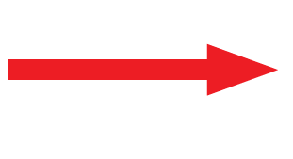
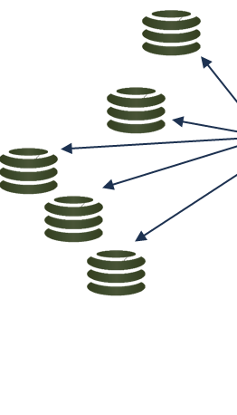
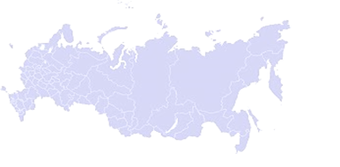
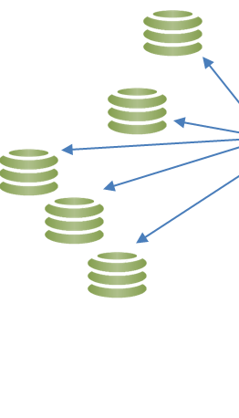
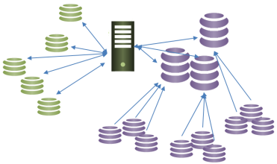

ФГИС ЕГРН
2009
2015
2018
85 баз данных
1800 баз
данных
Единая база данных
ЕДИНАЯ УЧЁТНО – РЕГИСТРАЦИОННАЯ ПРОЦЕДУРА
Кадастровый учёт
+
Регистрация прав на недвижимость
=
ФГИС ЕГРН
Из доклада заместителя руководителя Росреестра А.Б. Приданкина,
Деятельность Росреестра в сфере информационных технологий в 2014 году и задачи на 2015 год

Slide 4
Запрос сведений из ЕГРН

Slide 5
Изменения в Федеральный закон от 13.07.2015
N 218-ФЗ, вступившие в силу с 04.08.2018
В пункте 2 части 14 статьи 62 после слов "недвижимого имущества," дополнить словами "сведения о документах - основаниях осуществления государственной регистрации вещного права,", после слов "содержании правоустанавливающих документов" дополнить словами "(их копии)", слова "в связи с проверкой нотариусом условий совершения исполнительной надписи" исключить
Актуальная редакция:
14. Нотариусу по запросу, направленному в форме документа на бумажном носителе, сведения, содержащиеся в Едином государственном реестре недвижимости, предоставляются в течение трех рабочих дней со дня направления такого запроса, по запросу, направленному в электронной форме в автоматизированном режиме, запрошенные сведения предоставляются в электронной форме незамедлительно, но не позднее следующего рабочего дня после дня направления соответствующего запроса, в том числе:
1) сведения о правах наследодателя на объекты недвижимого имущества, сведения о признании правообладателя недееспособным или ограниченно дееспособным, обобщенные сведения о правах наследодателя на имеющиеся у него объекты недвижимости в связи с открытием наследства;
2) сведения о правах на объекты недвижимого имущества, сведения о документах - основаниях осуществления государственной регистрации вещного права, сведения о признании правообладателя недееспособным или ограниченно дееспособным и (или) копии правоустанавливающих документов в связи с истребованием сведений и документов, необходимых для совершения нотариального действия, в том числе сведения о правах залогодержателя на предмет ипотеки и (или) копии правоустанавливающих документов, сведения о содержании правоустанавливающих документов (их копии).

Slide 6
Формы выписок
Приказ Минэкономразвития России от 23.12.2015 N 968 «Об установлении порядка предоставления сведений, содержащихся в Едином государственном реестре недвижимости, и порядка уведомления заявителей о ходе оказания услуги по предоставлению сведений, содержащихся в Едином государственном реестре недвижимости» (в том числе форма запроса)
Приказ Минэкономразвития России от 25.12.2015 N 975 «Об утверждении форм выписок из Единого государственного реестра недвижимости, состава содержащихся в них сведений и порядка их заполнения, а также требований к формату документов, содержащих сведения Единого государственного реестра недвижимости и предоставляемых в электронном виде»
Приказ Минэкономразвития России от 20.06.2016 N 378 «Об утверждении отдельных форм выписок из Единого государственного реестра недвижимости, состава содержащихся в них сведений и порядка их заполнения, а также требований к формату документов, содержащих сведения Единого государственного реестра недвижимости и предоставляемых в электронном виде, определении видов предоставления сведений, содержащихся в Едином государственном реестре недвижимости, и о внесении изменений в Порядок предоставления сведений, содержащихся в Едином государственном реестре недвижимости, утвержденный приказом Минэкономразвития России от 23 декабря 2015 г. N 968»

Slide 7
Виды сведений ЕГРН
об объекте
Приложение 2 приказа от 25.12.2015 № 975
о кадастровой стоимости
Приложение 3 приказа от 25.12.2015 № 975
о признании недееспособным
о правах отдельного лица
Приложение 4 приказа от 25.12.2015 № 975
Приложение 3 приказа от 20.06.2016 № 378
в виде копий документов
Приложение 1 приказа от 23.12.2015 № 968
о содержании документов
Приложение 2 приказа от 20.06.2016 № 378
о переходе прав
об основных характеристиках
о договорах долевого участия
Приложение 1 приказа от 20.06.2016 № 378
Приложение 5 приказа от 25.12.2015 № 975
Приложение 1 приказа от 25.12.2015 № 975

Slide 8
В запросе указываются
либо реквизиты наследственного дела
либо вид иного нотариального действия и данные лица (лиц), обратившегося за совершением нотариального действия
также реквизиты документа, подтверждающего наделение нотариуса полномочиями
либо реквизиты документов, устанавливающих задолженность
Приказ Минэкономразвития России от 23.12.2015 N 968

Slide 9
Запрос сведений из ЕГРН
ВСЕ РЕГИОНЫ
РЕГИОНЫ ФГИС ЕГРН
ВСЕ РЕГИОНЫ

Slide 10
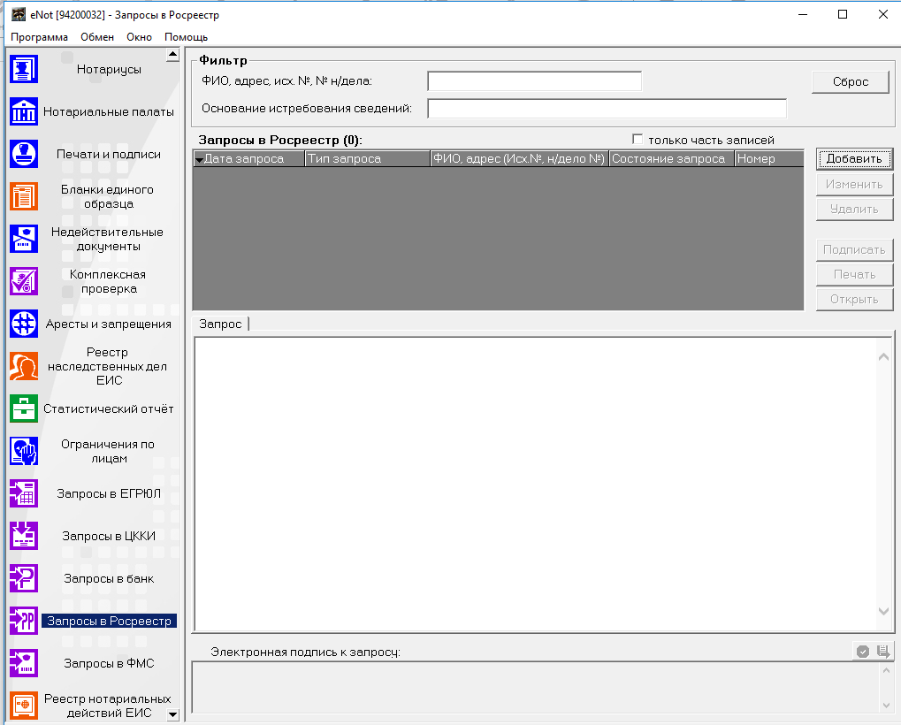

ЕИС нотариата. Раздел «Запросы в Росреестр»
Транспорт: СМЭВ-2
Срок эксплуатации: до внедрения ФГИС ЕГРН во всех регионах РФ

Slide 11
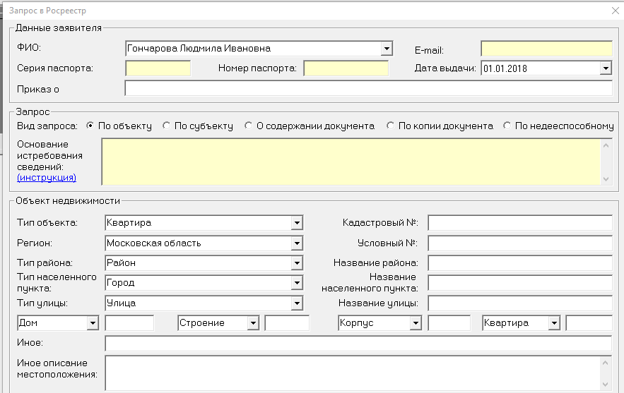
Новое в разделе «Запросы в Росреестр»

Slide 12
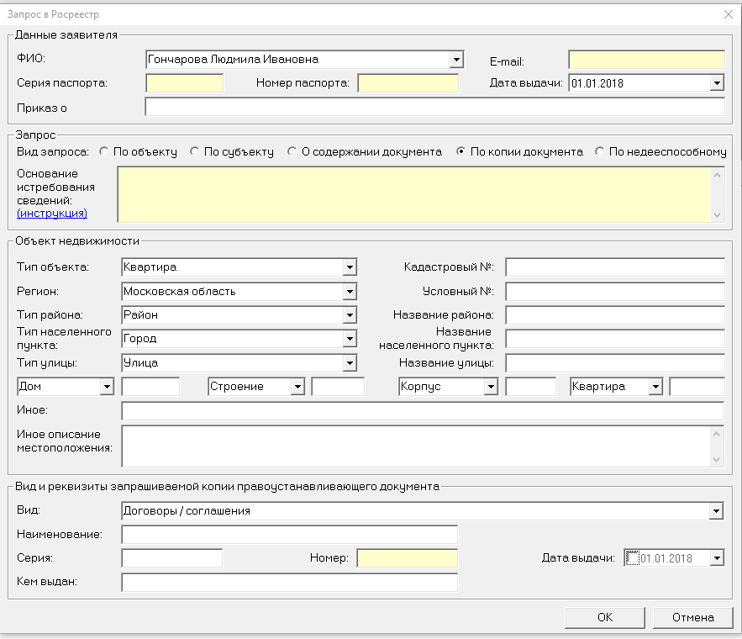
Запрос копии правоустанавливающего документа

Slide 13
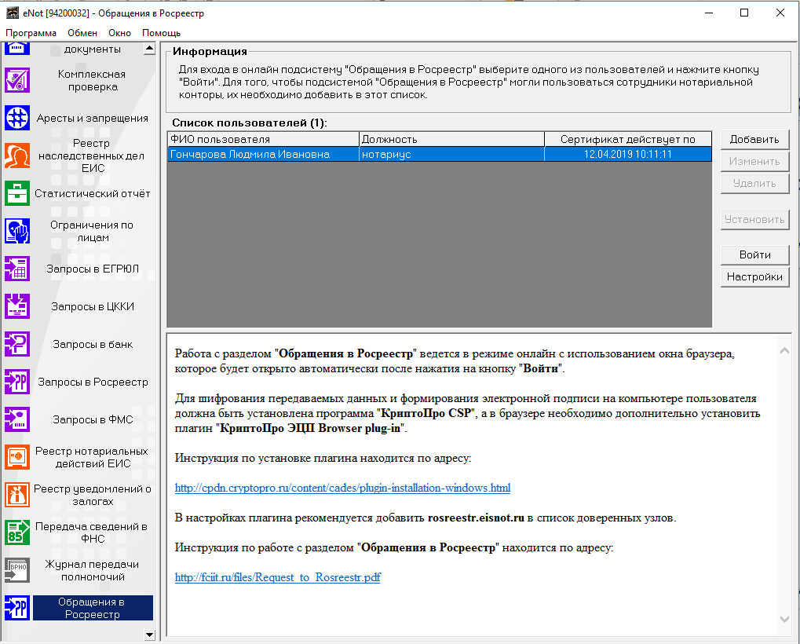

ЕИС нотариата. Раздел «Обращения в Росреестр»
Транспорт_1: сервис прямого взаимодействия (версия 1)
Срок эксплуатации: до внедрения ФГИС ЕГРН во всех регионах РФ
Транспорт_2: сервис прямого доступа к ФГИС ЕГРН (версия 2)
Срок эксплуатации: пока не ограничен

Slide 14
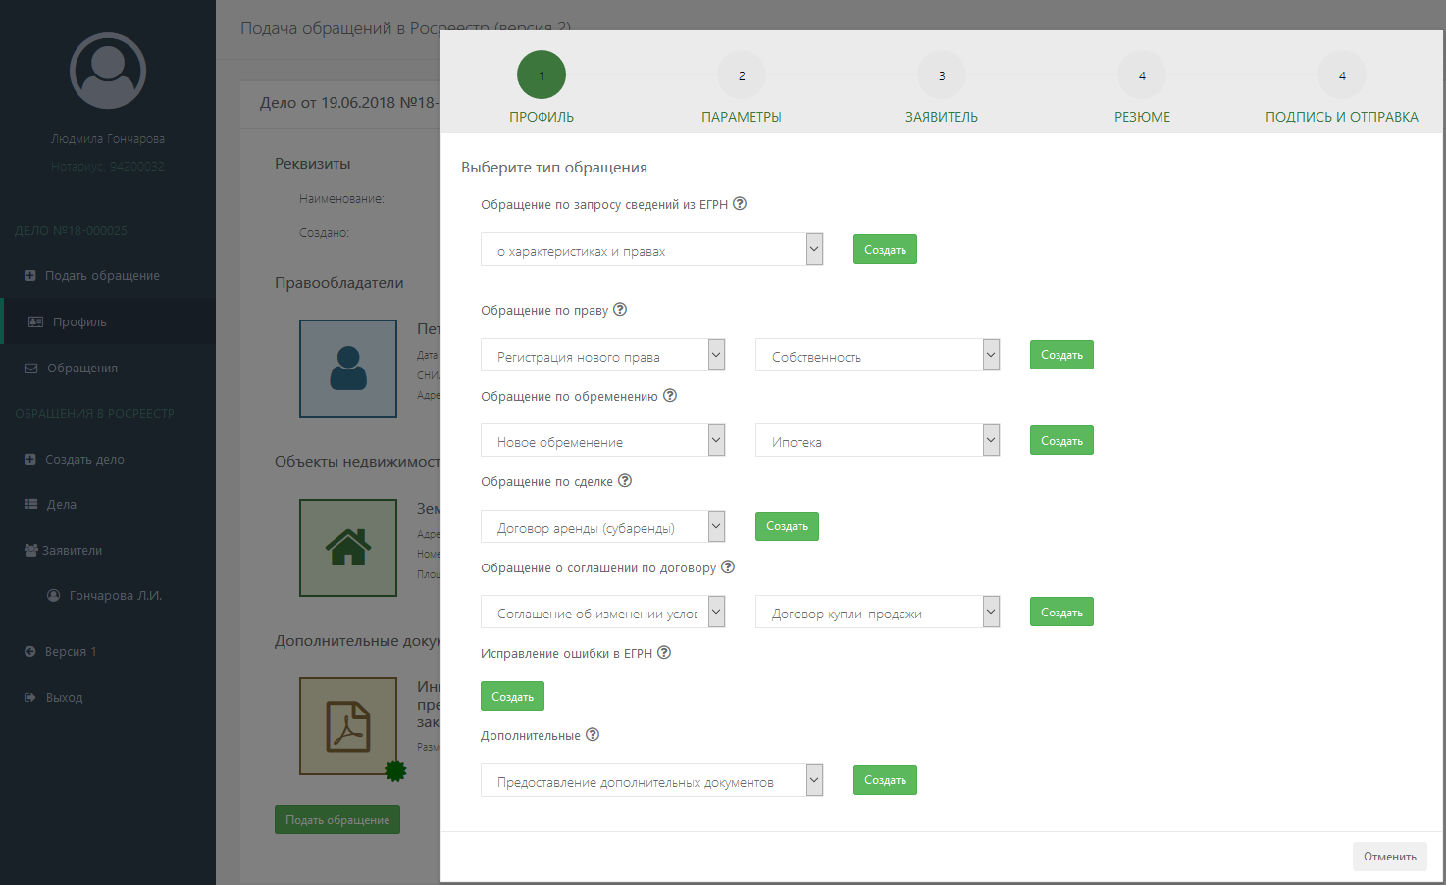
Подача обращений в Росреестр (версия 2) СПД
о характеристиках и правах
об объекте недвижимости
о переходе прав
о договорах долевого участия
о признании недееспособным
о правах отдельного лица
о кадастровой стоимости
о характеристиках и правах
об объекте недвижимости

Slide 15
Требования к удостоверению выписок из ЕГРН
При предоставлении выписки из ЕГРН в виде электронного документа такой документ заверяется усиленной квалифицированной
электронной подписью органа регистрации прав
пункт 5 Приложения 6 к приказу Минэкономразвития России от 25.12.2015 № 975
Об утверждении форм выписок из Единого государственного реестра недвижимости, состава содержащихся в них сведений и порядка их заполнения, а также требований к формату документов, содержащих сведения Единого государственного реестра недвижимости и предоставляемых в электронном виде

Slide 16
Актуальность сведений в выписках из ЕГРН
Пункт 33 Приказа Минэкономразвития России от 14.05.2010 N 180 (утратил силу с 01.01.2017, унаследованные ИС Росреестра формируют выписки по указанному правилу)
Являются актуальными (действительными) на момент выдачи органом регистрации прав сведений, содержащихся в ЕГРН
Пункт 10 Приказа Минэкономразвития России от 23.12.2015 N 968
Являются актуальными (действительными) на дату получения запроса органом, осуществляющим государственную регистрацию прав

Slide 17
Заявления на регистрацию прав, ограничений/обременений прав

Slide 18
всего на 01.09.2018 нотариусов 7905
Взаимодействие нотариусов с Росреестром
За 9 месяцев текущего года, нотариусами удостоверено порядка 750 тысяч сделок
с недвижимым имуществом и выдано около
1 миллиона 341 тысячи свидетельств о праве на наследство на недвижимое имущество
Подано на регистрацию нотариусами:
136 тысяч (18% от общего количества сделок с недвижимостью)
56 тысяч (4,2% от общего количества выданных свидетельств о праве на наследство)
Из них (192 тысячи):
85% - в электронной форме
15 % - в бумажном виде

Slide 19
Доля заявлений поданных на регистрацию
~2 миллиона НД
~192 тысячи заявлений
*по данным НП за 9 месяцев 2018
Notes:
За 9 месяцев текущего года, нотариусами удостоверено порядка 750 тысяч сделок с недвижимым имуществом и выдано около 1 миллиона 341 тысячи свидетельств о праве на наследство на недвижимое имущество.
Подано порядка 136 тысяч (18% от общего количества сделок с недвижимостью) и порядка 56 тысяч (4,2% от общего количества выданных свидетельств о праве на наследство) заявлений на государственную регистрацию прав (ограничений прав). Из них в электронной форме порядка 85%, в форме бумажных документов – 15%.
Таким образом, на текущий момент 49,4 % нотариусов от общего количества нотариусов не взаимодействуют с территориальными органами Росреестра. По 82% нотариальных сделок в отношении объектов недвижимости и 95,8% выданным свидетельствам о праве на наследство на недвижимость заявления на регистрацию прав в орган регистрации представляют правообладатели.

Slide 20
Принято решений Росреестром о регистрации прав
3,4% от НД
* По статистике Росреестра

Slide 21
Изменения Основ законодательства Российской Федерации о нотариате с 04.08.2018
Пункт 25 части первой статьи 35 признан утратившим силу (представляют документы на государственную регистрацию прав на недвижимое имущество и сделок с ним)
В статье 86.1 наименование изложено в следующей редакции:
«Статья 86.1. Подача заявления о погашении регистрационной записи об ипотеке в Едином государственном реестре недвижимости», части первая и вторая признаны утратившими силу
Статья 86.2 признана утратившей силу (Статья 86.2. Представление документов на государственную регистрацию прав на недвижимое имущество и сделок с ним)
В статье 22.1 Основ пункт 12.5 части 1 признан утратившим силу
(за представление документов на государственную регистрацию прав на недвижимое имущество и сделок с ним - 1 000 рублей)
За представление нотариусом в случаях, предусмотренных Основами, заявления о государственной регистрации прав в орган регистрации прав плата за услуги правового и технического характера не взимается

Slide 22
Изменения Федерального закона от 13.07.2015 № 218-ФЗ с 04.08.2018
в пункте 2 части 14 статьи 62 после слов "недвижимого имущества," дополнить словами "сведения о документах - основаниях осуществления государственной регистрации вещного права,", после слов "содержании правоустанавливающих документов" дополнить словами "(их копии)", слова "в связи с проверкой нотариусом условий совершения исполнительной надписи" исключить.
часть 14 статьи 32 признана утратившей силу (Нотариус направляет в течение трех рабочих дней с даты выдачи свидетельства о праве на наследство в орган регистрации прав сведения о выдаче такого свидетельства с указанием сведений о лице, получившем свидетельство о праве на наследство, кадастровых номерах объектов недвижимости, включенных в состав наследуемого имущества, номере и дате регистрации нотариального действия в реестре нотариальных действий. Порядок направления таких сведений устанавливается Основами законодательства Российской Федерации о нотариате от 11 февраля 1993 года N 4462-1);
2) электронного образа нотариально оформленных документов, подписанного усиленной квалифицированной электронной подписью нотариуса, который удостоверил (выдал, совершил) указанные документы. Удостоверение равнозначности такого электронного образа, изготовленного нотариусом, документу на бумажном носителе не требуется. Если прилагается иной документ, который должен быть предъявлен в подлиннике (например, для регистрации ранее возникшего права, то требуется удостоверение равнозначности такого документа).
1) электронного документа, удостоверенного (выданного, совершенного) нотариусом в электронной форме в соответствии с частью 8 настоящей статьи или в соответствии со статьей 103.8 Основ законодательства Российской Федерации о нотариате от 11 февраля 1993 года N 4462-1;
в статье 21 часть 11 изложена в следующей редакции: "11. В случаях, если в соответствии с законодательством о нотариате и нотариальной деятельности заявление о государственном кадастровом учете и (или) государственной регистрации прав и прилагаемые к нему документы представляются нотариусом в орган регистрации прав, такие заявление и документы представляются в форме электронного документа, в том числе электронного образа документа. При представлении нотариусом заявления о государственном кадастровом учете и (или) государственной регистрации в форме электронного документа прилагаемые к нему нотариально оформленные документы представляются в орган регистрации прав в форме:

Slide 23
Изменения Основ законодательства Российской Федерации о нотариате с 01.02.2019
В случае возникшей по причинам, за которые нотариус не отвечает, невозможности представить заявление о государственной регистрации прав и прилагаемые к нему документы в орган регистрации прав в электронной форме нотариус обязан представить их в орган регистрации прав в форме документов на бумажном носителе не позднее двух рабочих дней со дня удостоверения договора, а в случае, если такой срок определен сторонами в договоре, не позднее двух рабочих дней по истечении такого срока.
После удостоверения договора, на основании которого возникает право на недвижимое имущество (долю в праве собственности на недвижимое имущество), подлежащее государственной регистрации, нотариус обязан незамедлительно, но не позднее окончания рабочего дня или в сроки, установленные сторонами в договоре, представить в электронной форме заявление о государственной регистрации прав и прилагаемые к нему документы в орган регистрации прав, если стороны сделки не возражают против подачи такого заявления нотариусом.
Статья 51 Основ дополнится следующими положениями:
Перечень не зависящих от нотариуса причин, при наличии которых предоставление заявления о государственной регистрации прав и прилагаемых к нему документов в орган регистрации прав в электронной форме в соответствии с настоящими Основами является невозможным, устанавливается федеральным органом юстиции совместно с Федеральной нотариальной палатой.

Slide 24
Изменения Основ законодательства Российской Федерации о нотариате с 01.02.2019
Статья 72 Основ дополнится частями третьей и четвертой следующего содержания:
После выдачи свидетельства нотариус обязан незамедлительно, но не позднее окончания рабочего дня представить в электронной форме заявление о государственной регистрации прав и прилагаемые к нему документы в орган регистрации прав.
В случае возникшей по причинам, за которые нотариус не отвечает, невозможности представить заявление о государственной регистрации прав и прилагаемые к нему документы в орган регистрации прав в электронной форме нотариус обязан представить их в орган регистрации прав в форме документов на бумажном носителе не позднее двух рабочих дней со дня выдачи свидетельства.

Slide 25
Изменения Основ законодательства Российской Федерации о нотариате с 01.02.2019
Статья 73 Основ дополнится частями третьей и четвертой следующего содержания:
После выдачи свидетельства нотариус обязан незамедлительно, но не позднее окончания рабочего дня представить в электронной форме заявление о государственной регистрации прав и прилагаемые к нему документы в орган регистрации прав.
В случае возникшей по причинам, за которые нотариус не отвечает, невозможности представить заявление о государственной регистрации прав и прилагаемые к нему документы в орган регистрации прав в электронной форме нотариус обязан представить их в орган регистрации прав в форме документов на бумажном носителе не позднее двух рабочих дней со дня выдачи свидетельства.

Slide 26
Предоставление в Росреестр в электронной форме
заявления о государственной регистрации прав после совершения нотариальной сделки (ст. 55)
заявления о государственной регистрации прав после выдачи свидетельства о права на наследство (ст. 72, 73)
иного заявления, связанного с ранее направленным заявлениям

Slide 27
Заявления на регистрацию прав
ВСЕ РЕГИОНЫ
ВСЕ РЕГИОНЫ

Slide 28
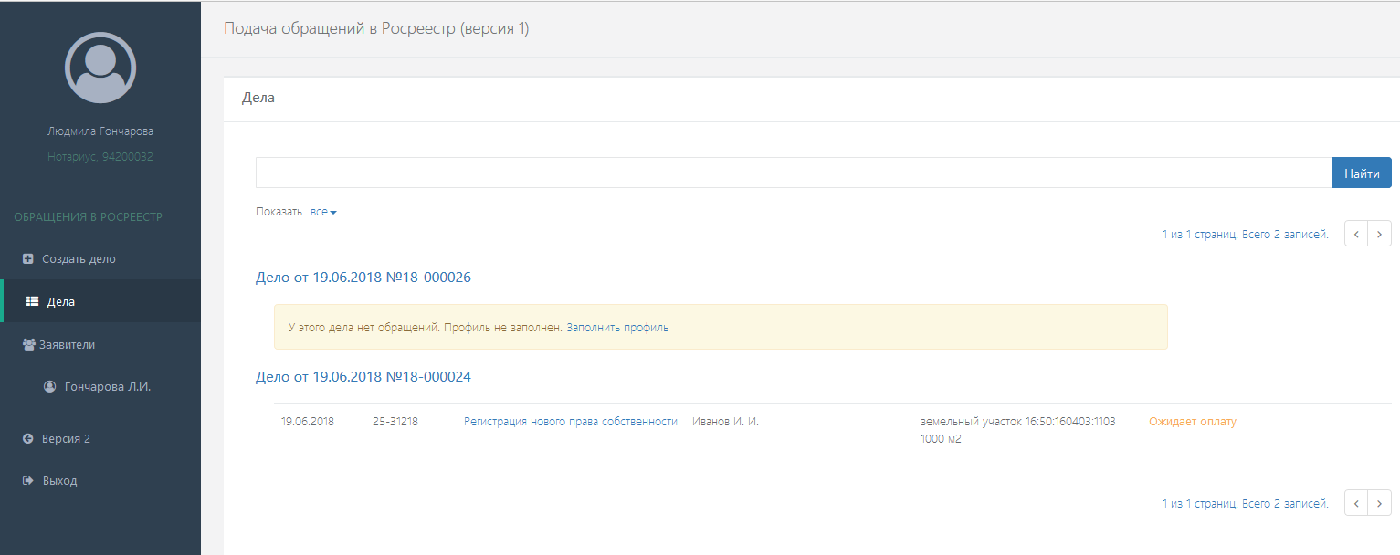


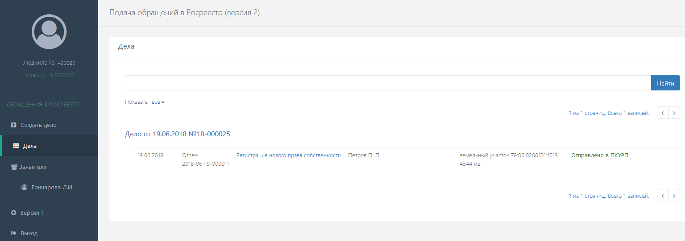


Подача обращений в Росреестр

Slide 29
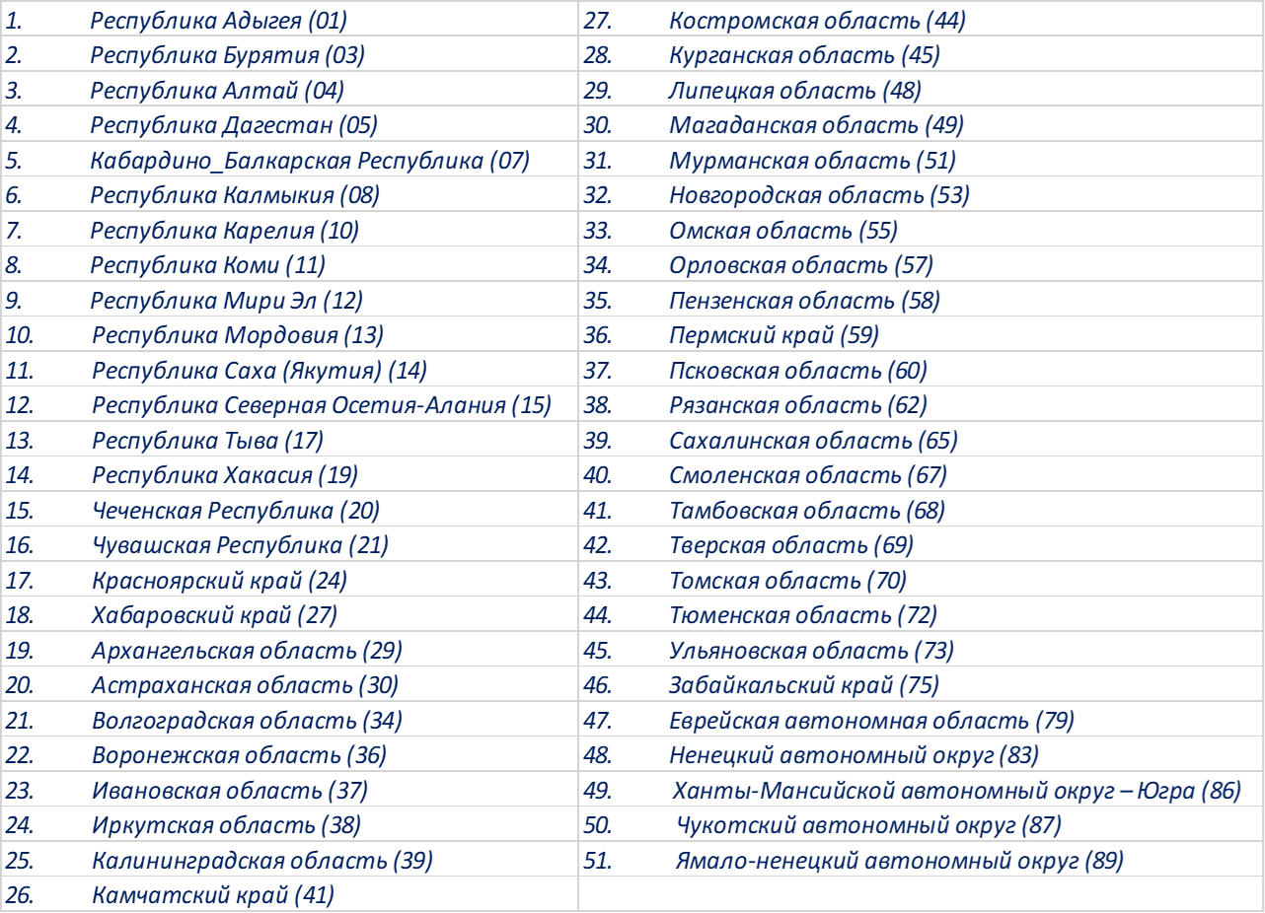
Регионы ФГИС ЕГРН на текущую дату

Slide 30
Требования к прилагаемым к заявлению документам
Электронный образ документа должен обеспечивать визуальную идентичность его бумажному оригиналу в масштабе 1:1. Качество представленных электронных образов документов должно позволять в полном объеме прочитать текст документа и распознать его реквизиты. Если бумажный документ состоит из двух и более листов, электронный образ такого бумажного документа формируется в виде одного файла.
Для сканирования документов необходимо использовать монохромный режим с разрешением 300 dpi
(пункт 11 Приложения 1 к Приказу от 26.11.2015 № 883)
Копия приказа, подтверждающего полномочия. Прямого указания о возможности для нотариуса не представлять копию приказа о назначении в законодательстве нет

Slide 31

Оплата государственной пошлины
Платежные сервисы кредитных организаций на найденному в ГИС ГМП начислению
Кассы кредитных организаций без найденного в ГИС ГМП начисления
Письмо с УИН поступило, в ГИС ГМП начисление не найдено
повторить поиск немного позже
проверить был ли указан СНИЛС (для физического лица), ИНН (для юридического лица), КИО (для иностранного юридического лица) правообладателя (плательщика

Slide 32
Возврат госпошлины
Заявление о возврате излишне уплаченной суммы государственной пошлины подается плательщиком государственной пошлины в территориальное управление Росреестра, уполномоченное совершать юридически значимые действия, за которые уплачена государственная пошлина (ст. 333.40 НК), в том числе в случае возврата документов без рассмотрения
Не подлежит возврату государственная пошлина, уплаченная за государственную регистрацию прав, ограничений (обременений) прав на недвижимое имущество, сделок с ним, в случае отказа в государственной регистрации
При прекращении государственной регистрации права, ограничения (обременения) права на недвижимое имущество, сделки с ним на основании соответствующих заявлений сторон договора возвращается половина уплаченной государственной пошлины

Slide 33
Льготы по оплате государственной пошлины
Коэффициента 0,7 в случае подачи заявления физическим лицом о совершении юридически значимых действий и уплаты соответствующей государственной пошлины с использованием единого портала государственных и муниципальных услуг, региональных порталов государственных и муниципальных услуг и иных порталов, интегрированных с единой системой идентификации и аутентификации (пункт 4 статьи 333.35 НК с 01.01.2019 признается утратившим силу)
От уплаты государственной пошлины за государственную регистрацию права, сделок (кроме ограничений) освобождаются физические лица, признаваемые малоимущими в соответствии с Жилищным кодексом Российской Федерации (подпункт 15 пункта 1 статьи 333.35 НК)

Slide 34
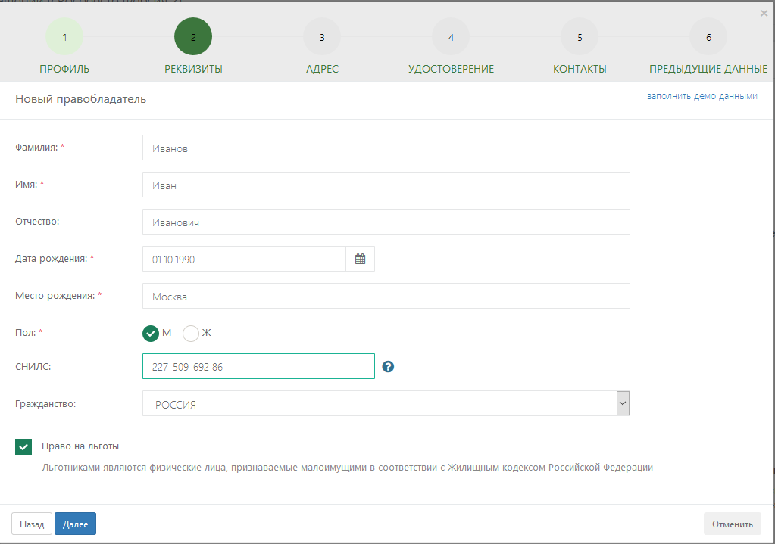
Льготы по оплате государственной пошлины
(подпункт 15 пункта 1 статьи 333.35 НК)

Slide 35
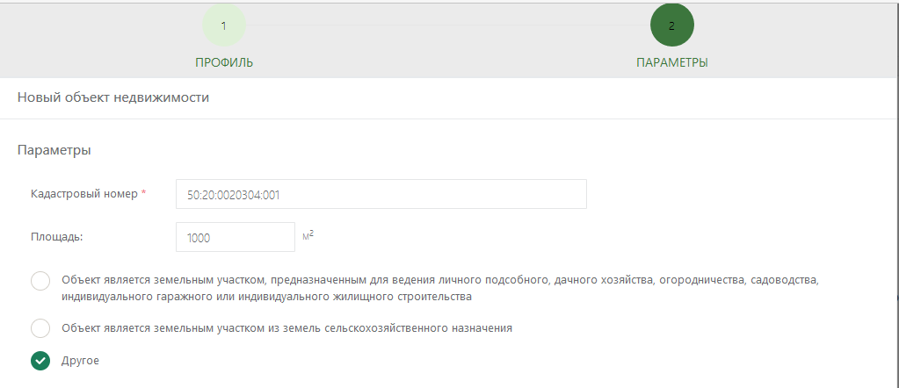
Особенности расчета государственной пошлины
За государственную регистрацию права собственности физического лица на земельный участок, предназначенный для ведения личного подсобного, дачного хозяйства, огородничества, садоводства, индивидуального гаражного или индивидуального жилищного строительства (подпункт 24 пункта статьи 333.33 - 350 рублей)

Slide 36
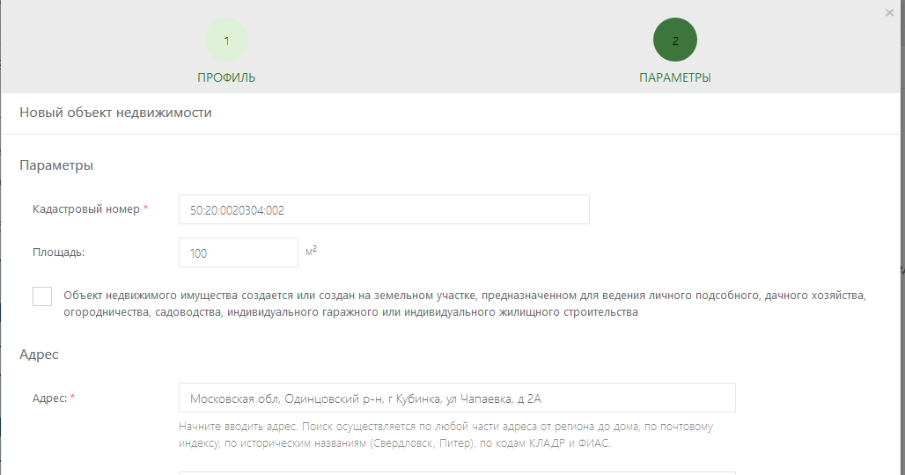
Особенности расчета государственной пошлины
За государственную регистрацию права собственности физического лица на создаваемый или созданный на земельном участке, предназначенном для ведения личного подсобного, дачного хозяйства, огородничества, садоводства, индивидуального гаражного или индивидуального жилищного строительства объект недвижимого имущества (подпункт 24 пункта статьи 333.33 - 350 рублей)

Slide 37
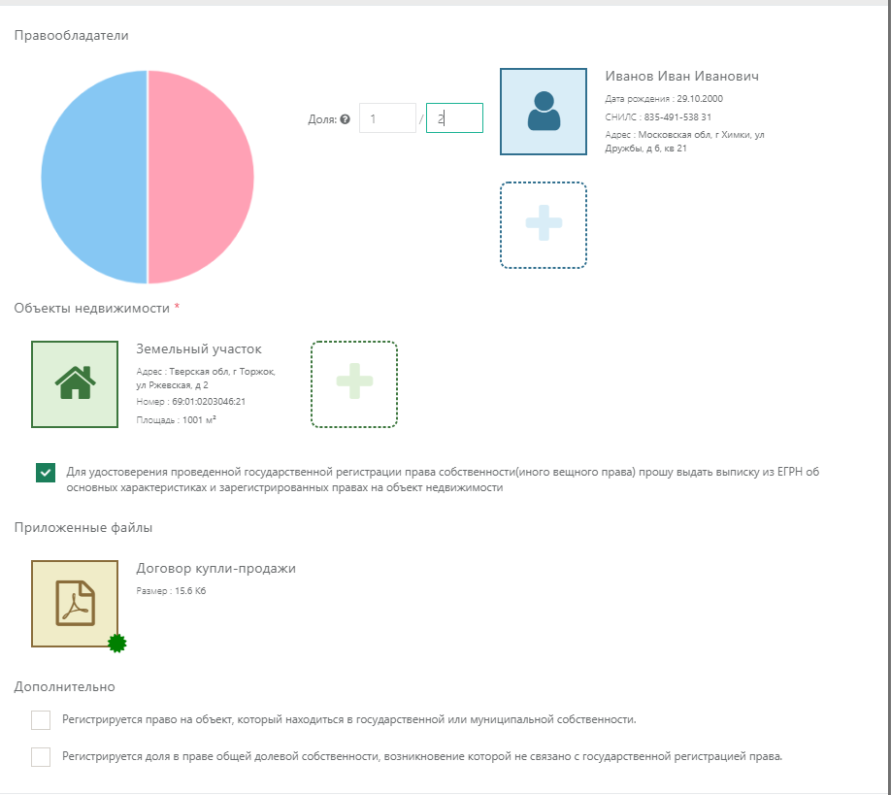
Особенности расчета государственной пошлины при регистрации права долевой собственности (версия 2)
Можно также использовать в случае подачи заявления на регистрацию права общей долевой собственности на основании нотариально удостоверенной сделки по отчуждению доли от целого или доли от доли

Slide 38
Проблемы, требующие решения на стороне Росреестра
Специальная регистрационная надпись на документе,
выражающем содержание сделки
Обеспечение уведомления заявителя в соответствии с требованиями НПА
Некорректный расчет госпошлины при приеме заявления на регистрацию права общей долевой собственности

Slide 39

Полезные ссылки

Slide 40
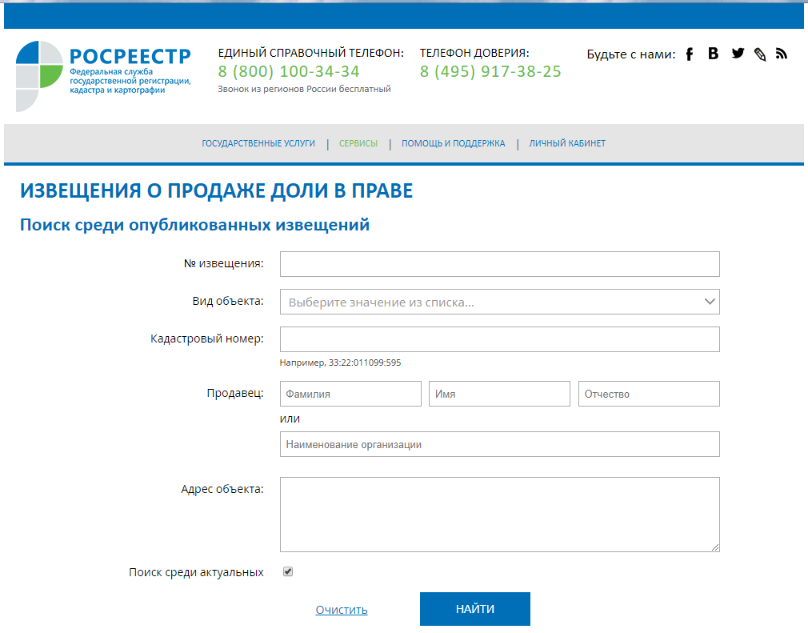
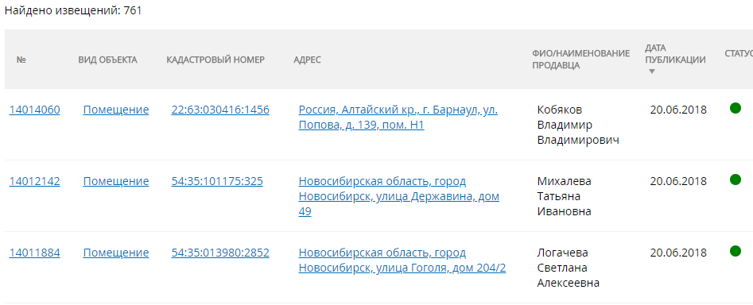
Полезные ссылки

Slide 41
Оценка качества оказания Росреестром государственных услуг https://vashkontrol.ru
Специализированный сайт "Ваш Контроль" является подсистемой АИС "Информационно-аналитическая система мониторинга качества государственных услуг" (ИАС МКГУ) и предоставляет возможность пользователям сети "Интернет", прошедшим авторизацию с использованием ЕСИА либо прошедшим регистрацию и авторизацию с использованием средств ИАС МКГУ, размещать текстовые комментарии о качестве государственных услуг, предоставляемых ФОИВ и ГВФ, в том числе их территориальными органами, а также предоставляет возможность ФОИВ и ГВФ, в том числе их территориальным органам, размещать ответы на указанные отзывы пользователей.

Slide 42
Благодарю за внимание!
Советник директора Фонда
Гончарова Людмила Ивановна lgoncharova@fciit.ru тел. (495)730-57-05 доб. 1316
Федеральная нотариальная палата
Вебинар

